Slide 1

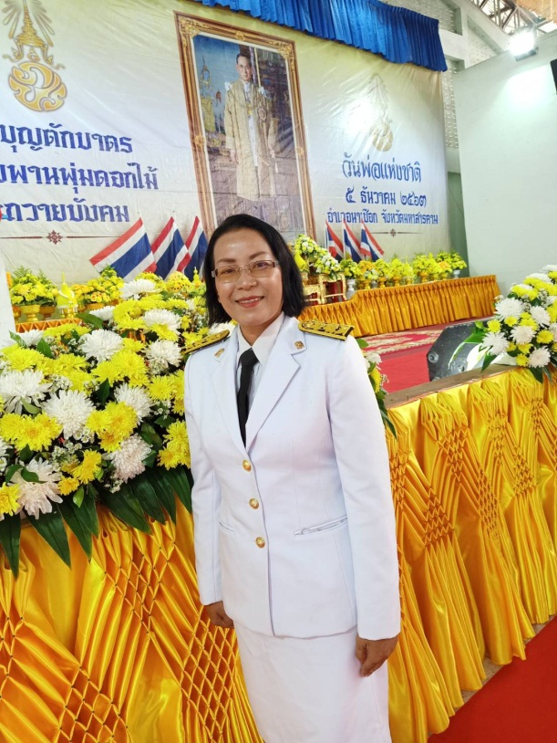
การประเมินประสิทธิภาพและประสิทธิผลการปฏิบัติงาน
นางแพรทอง ผาสุขเลิศ
ครู
วิทยฐานะ ครูชำนาญการพิเศษ

Slide 2
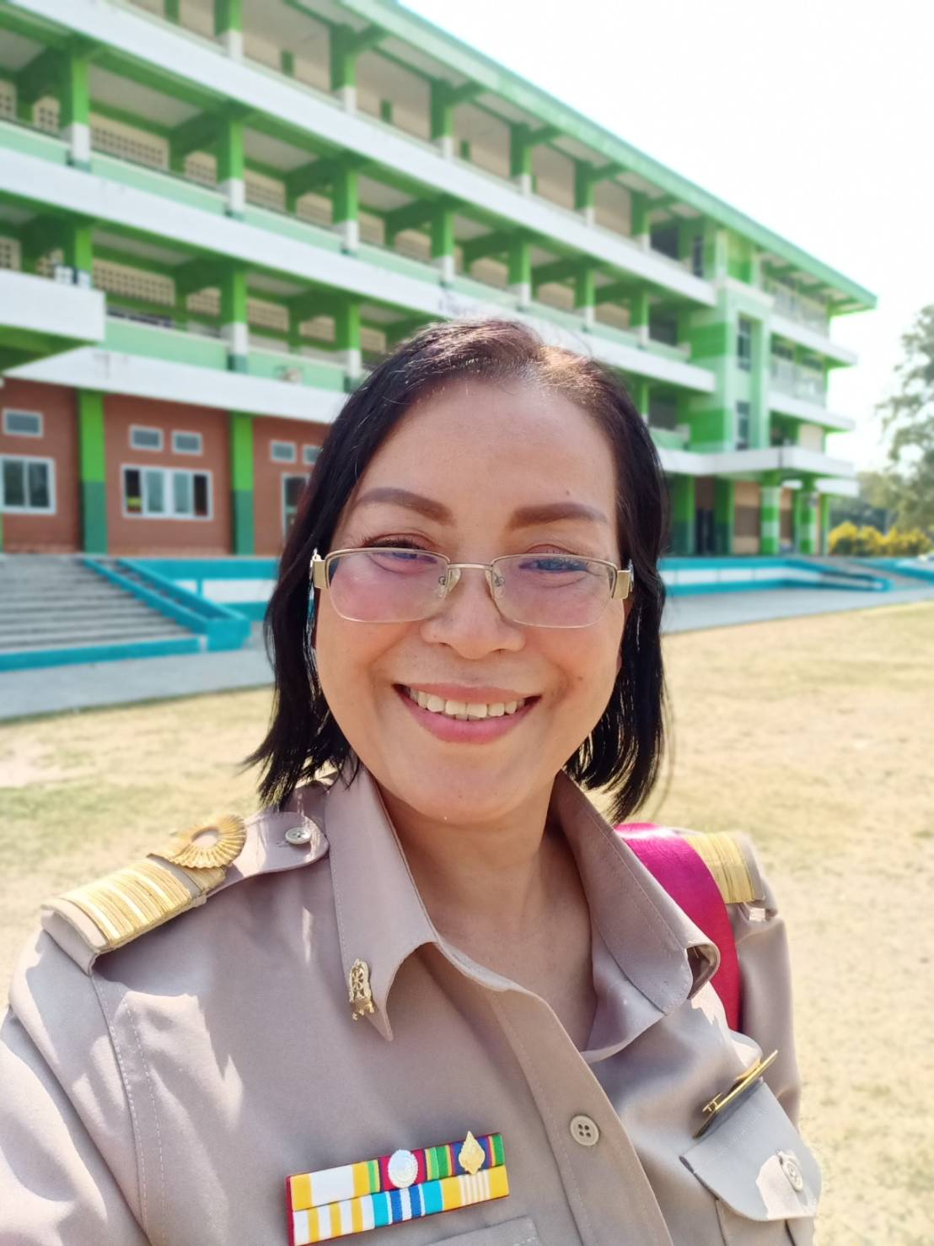
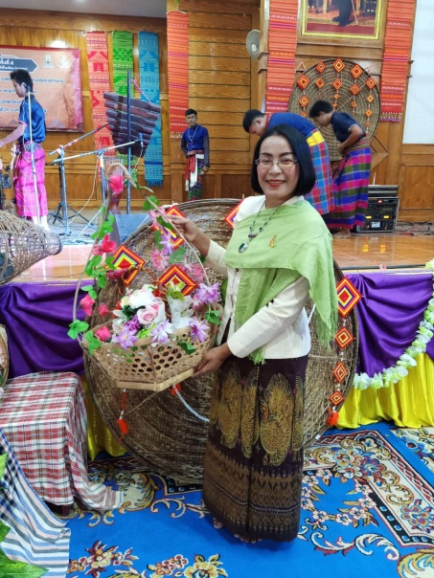
ข้อมูลทั่วไป
ชื่อ นางแพรทอง ผาสุขเลิศ
ตำแหนง ครู วิทยฐานะ ครูชำนาญการพิเศษ
เกิดวันที่ 8 เดือน พฤษภาคม พ.ศ. 2517
วุฒิการศึกษา
* ปริญญาตรี ครุศาสตรบัณฑิต (ค.บ.) วิชาเอก สังคมศึกษา จากสถาบันราชภัฏมหาสารคาม
ปฏิบัติหน้าที่สอน กลุ่มสาระการเรียนรู้คณิตศาสตร์

Slide 3
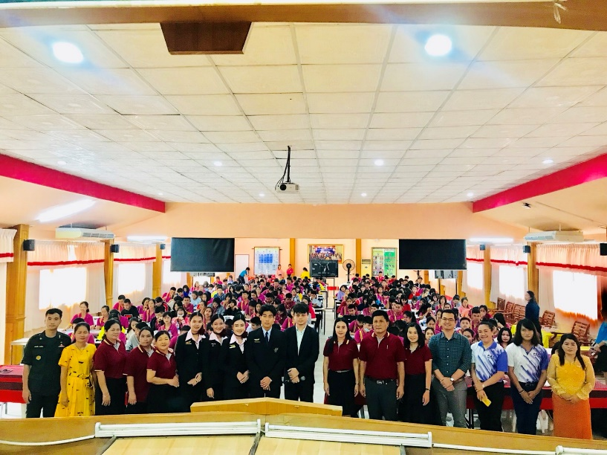
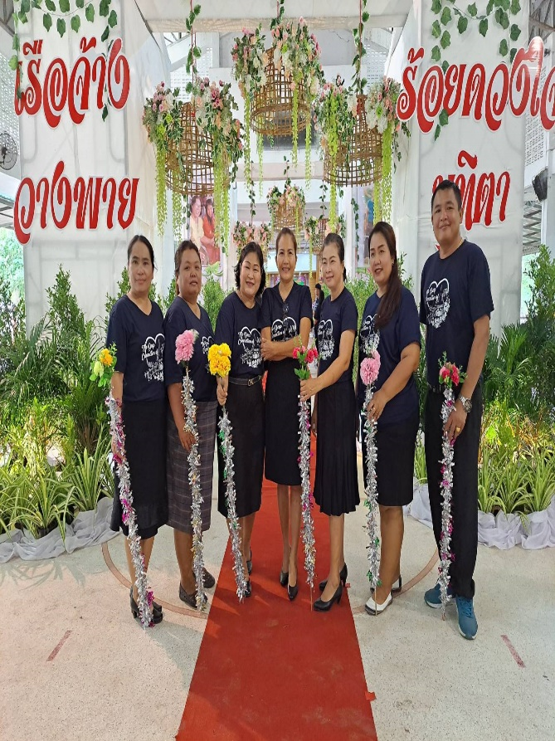
จำนวนวันลา ประจำภาคเรียนที่ 2 ปีการศึกษา 2563
วัน เดือน ปี ที่ลา | ลาป่วย |  | ลากิจ |  | ลาอุปสมบท |  | ลาคลอด |  | มาสาย
 | ครั้ง | วัน | ครั้ง | วัน | ครั้ง | วัน | ครั้ง | วัน | ครั้ง | วัน
15 ก.พ.- 19 . ก.พ.64 |  |  | 1 | 5 | - | - | - | - | - | -
12 มี.ค. 64 |  |  | 1 | 1
รวม |  |  | 2 | 6 | - | - | - | - | - | -
รวมทั้งสิ้น | จำนวน 2 ครั้ง จำนวน 6 วัน

Slide 4
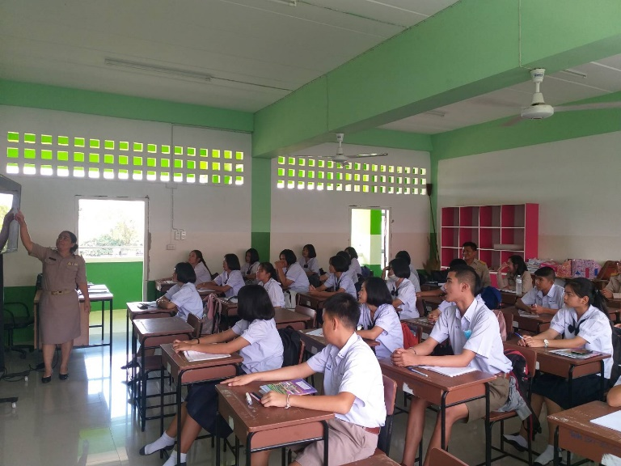
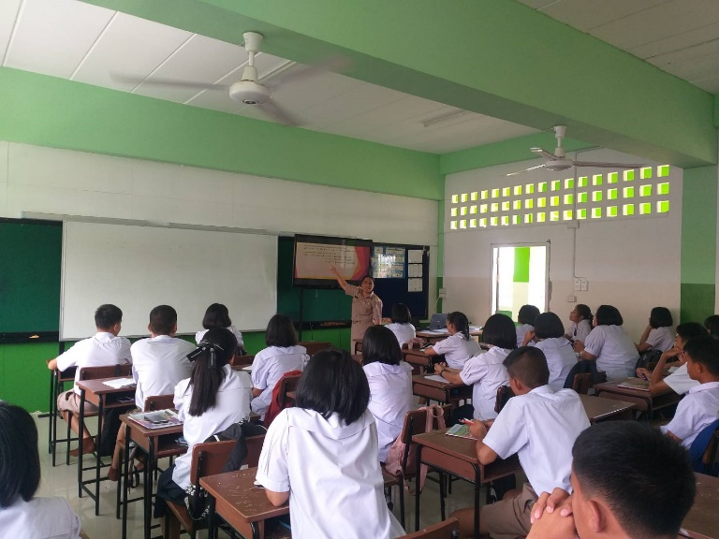
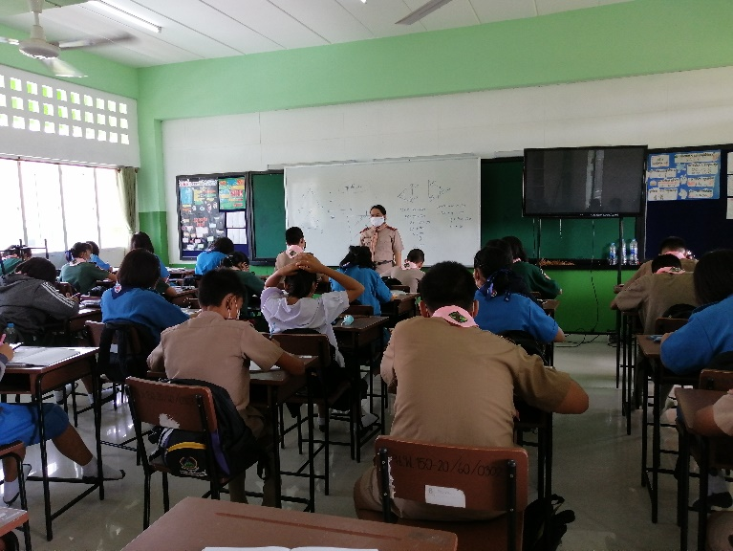
ข้อมูลการปฏิบัติหน้าที่
1. ปฏิบัติหน้าที่สอน ภาคเรียนที่ 1 ปีการศึกษา 2563
ที่ | รหัสวิชา | ชื่อวิชา | ชั้น | จำนวนห้อง | จำนวนชั่วโมง / สัปดาห์
ภาคเรียนที่ 2
1 | ส30232 | หน้าที่พลเมือง เพิ่มเติม | ม.4 | 1-3 | 3
2 | ส33102 | สังคมศึษา | ม.6 | 1-8 | 16
3 | ชุมนุม | สรภัญญะ | ม.ต้น | - | 2
4 | สอนเสริม | สอนเสริมวิชาการ | ม.6 | 1-8 | 3
5 | สวดมนต์ | สวดมนต์ | ม.6 | 1 | 1
6 | ลูกเสือ | วิสามัญ | ม.5 | 1-9 | 1
รวม |  |  |  |  | 26

Slide 5
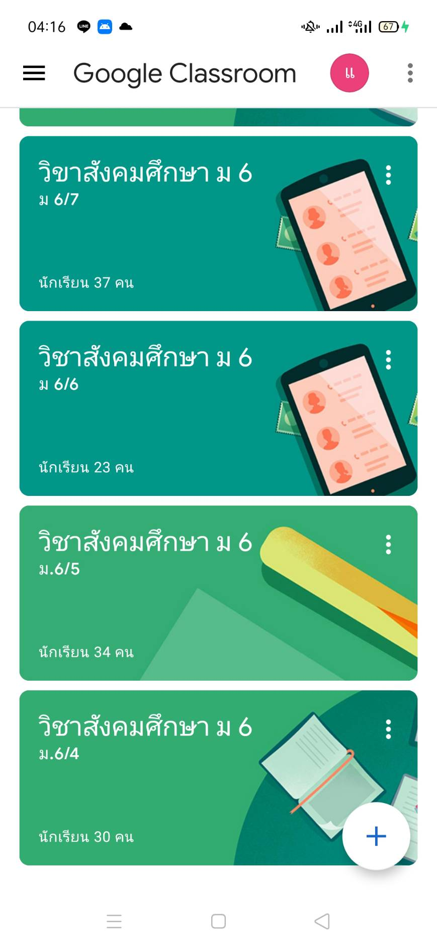
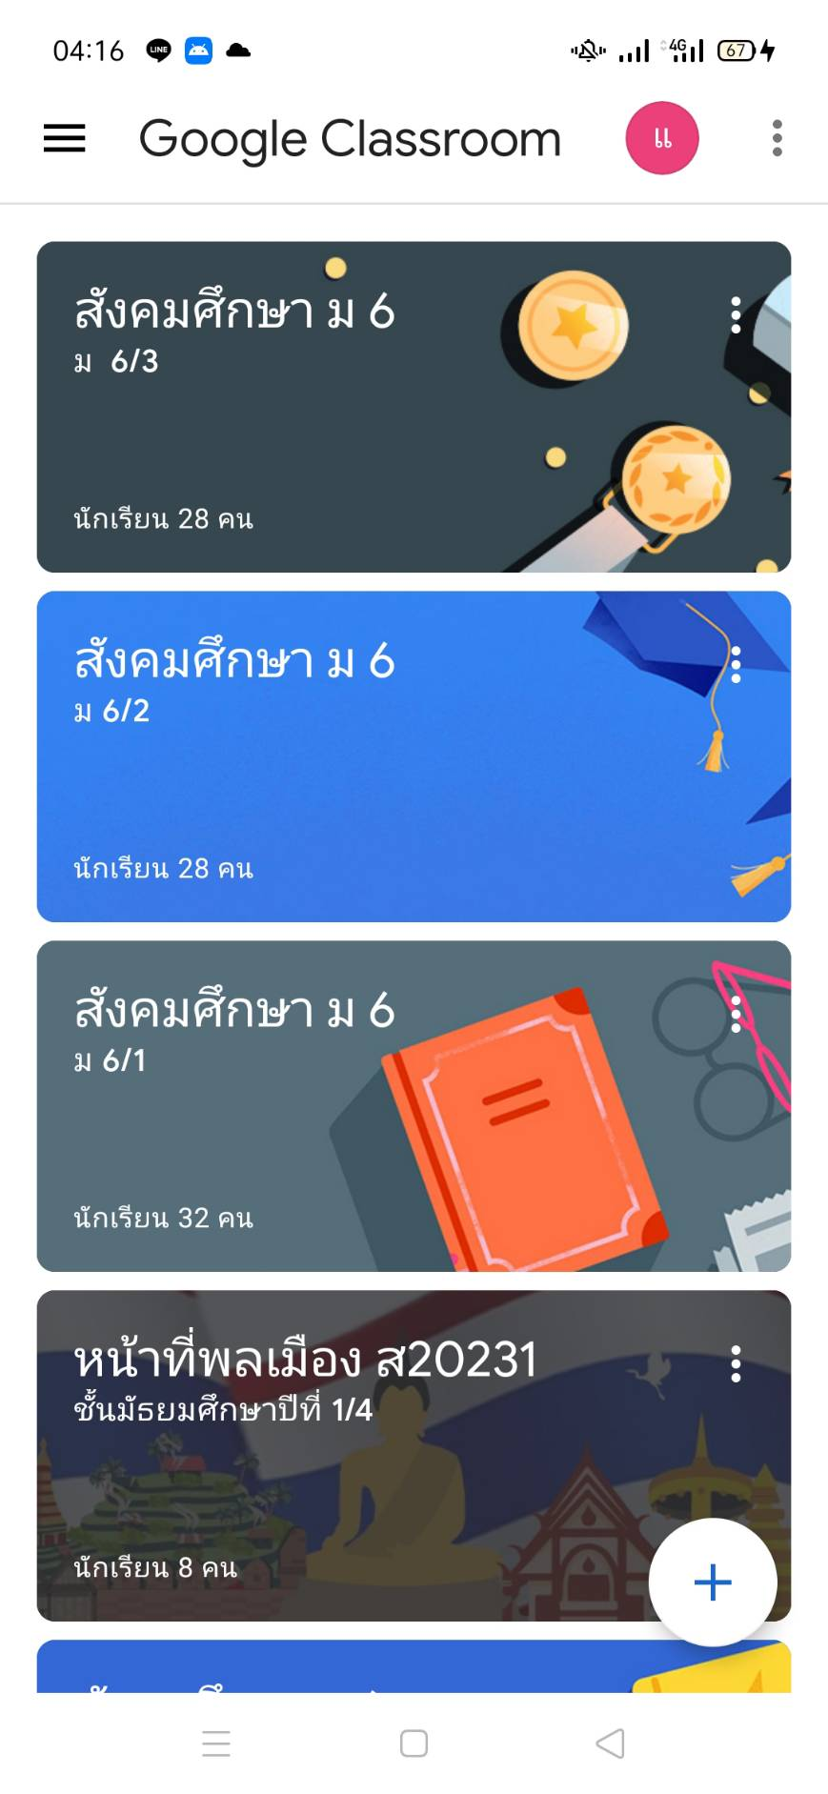
สื่อการเรียนการสอน

Slide 6
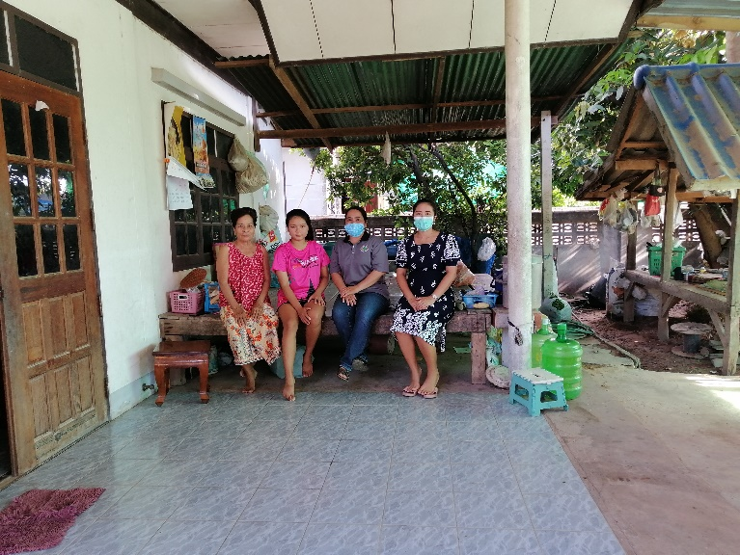
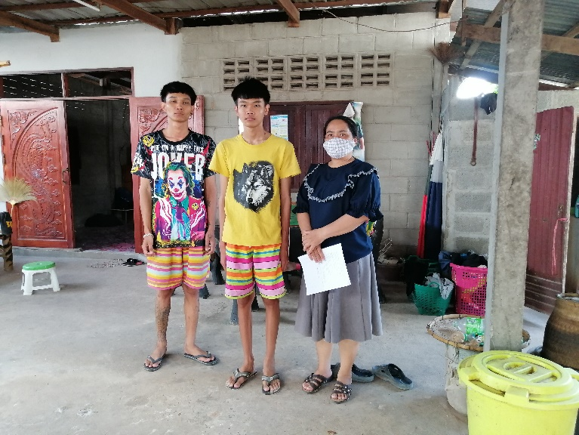
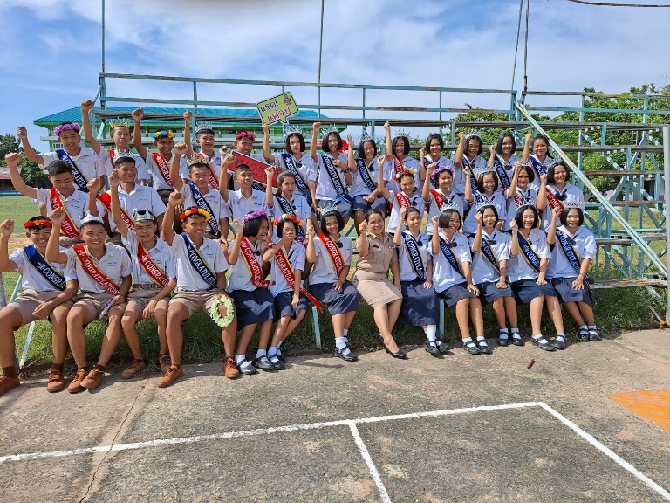
ข้อมูลการปฏิบัติหน้าที่
2. ปฏิบัติหน้าที่งานมอบหมายพิเศษ ภาคเรียนที่ 2 ปีการศึกษา 2563
หัวหน้าสำนักงาน
แผนงานยุทธศาสตร์และแผนงานประกันคุณภาพ
ครูที่ปรึกษานักเรียนระดับชั้น ม.6/5

Slide 7
การพัฒนาตนเอง

Slide 8
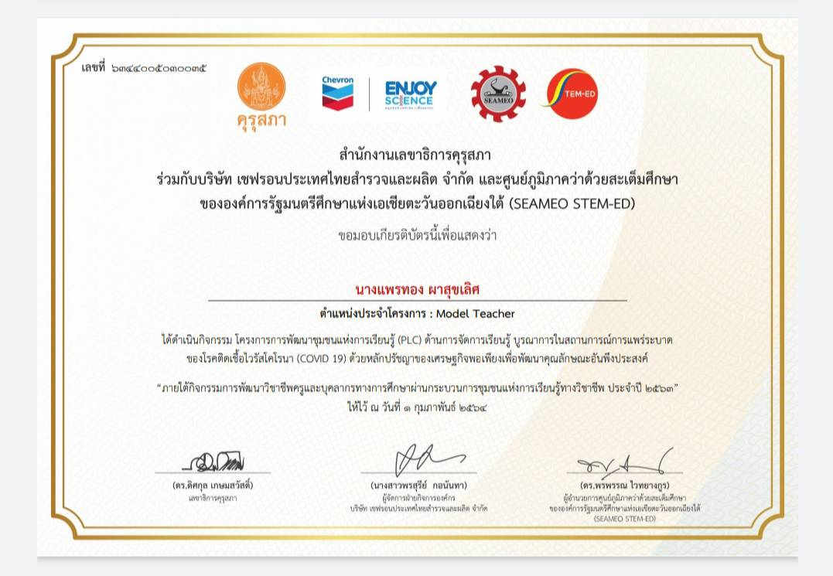
การพัฒนาตนเอง

Slide 9
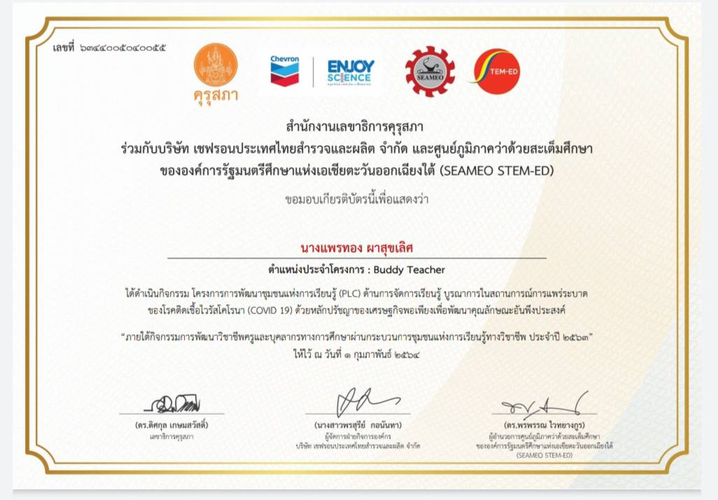
การพัฒนาตนเอง

Slide 10
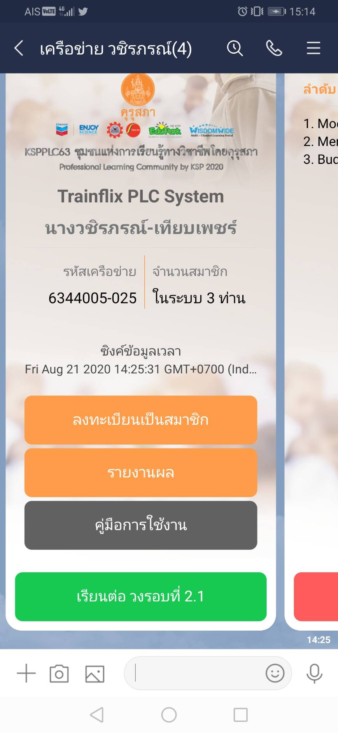
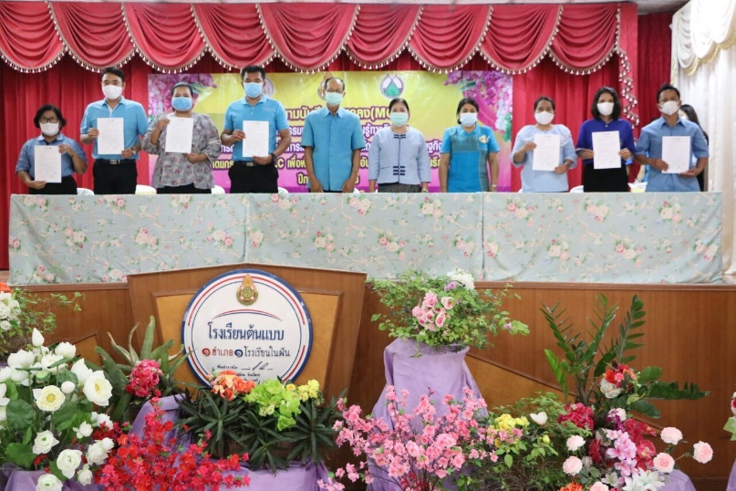
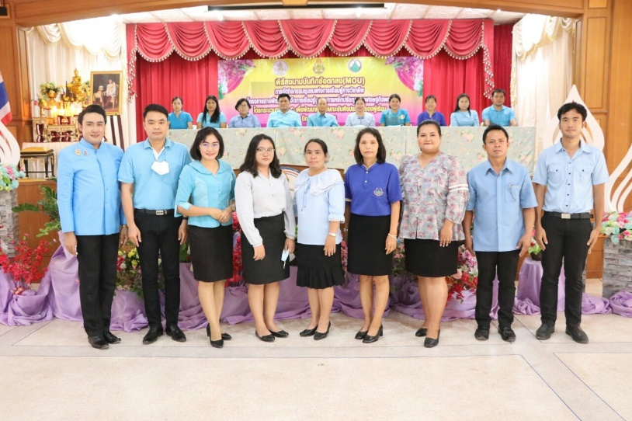
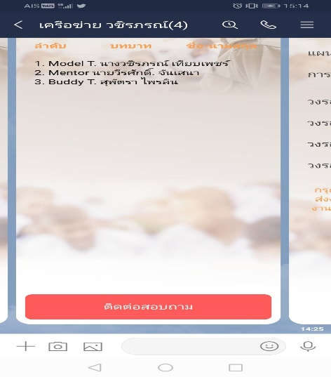
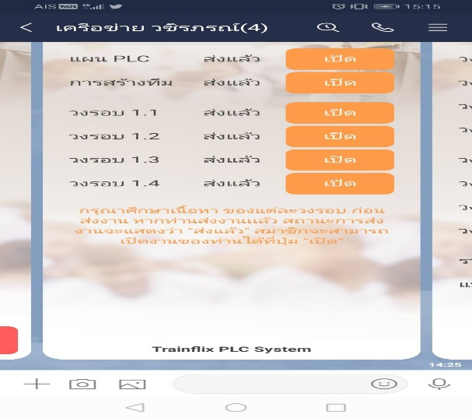
การเข้าร่วมกิจกรรมชุมชนแห่งการเรียนรู้ทางวิชาชีพ (PLC Action Plan)

Slide 11
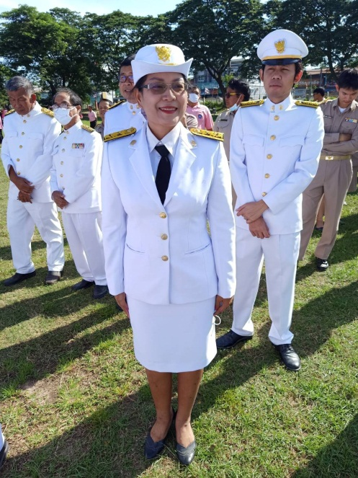
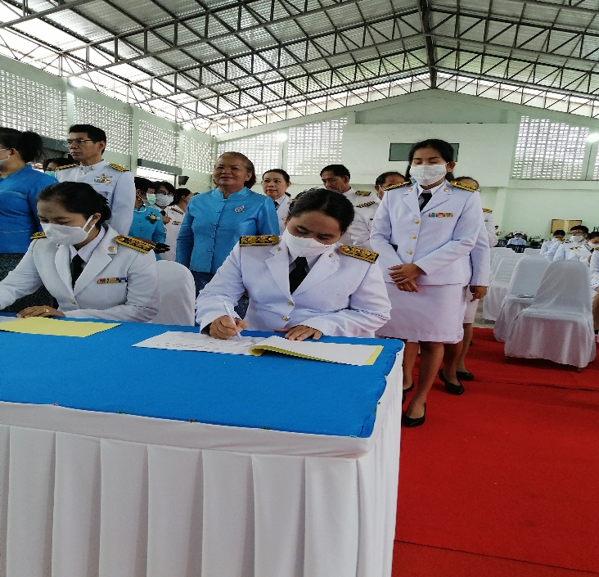
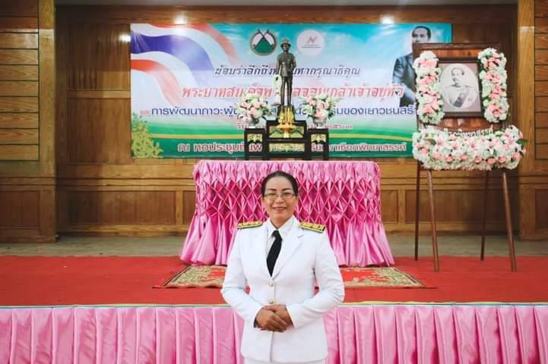
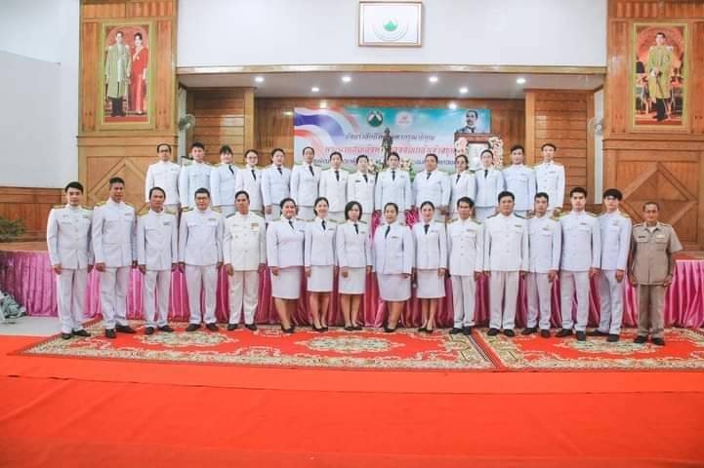
ข้อมูลการปฏิบัติหน้าที่
3. ปฏิบัติหน้าที่อื่นตามที่ได้รับมอบหมาย ภาคเรียนที่ 1 ปีการศึกษา 2563
ร่วมกิจกรรมวันสำคัญต่าง ๆ กับอำเภอนาเชือก

Slide 12
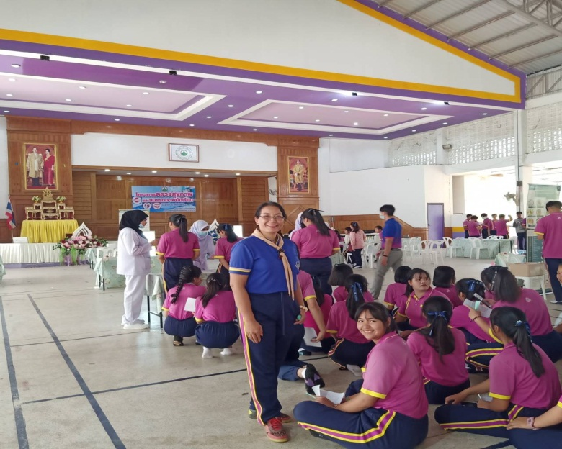
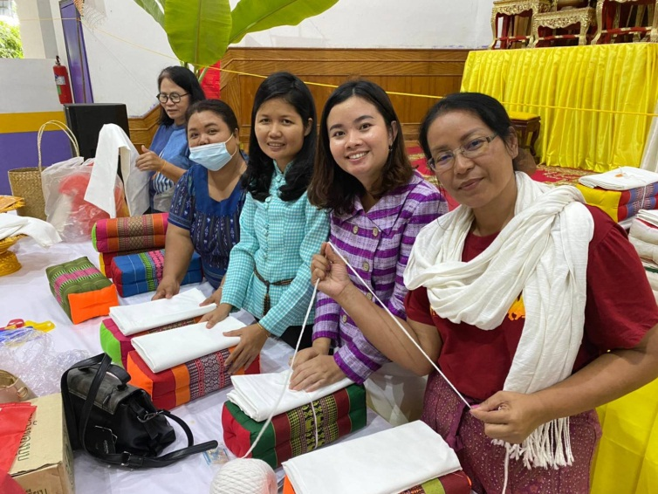
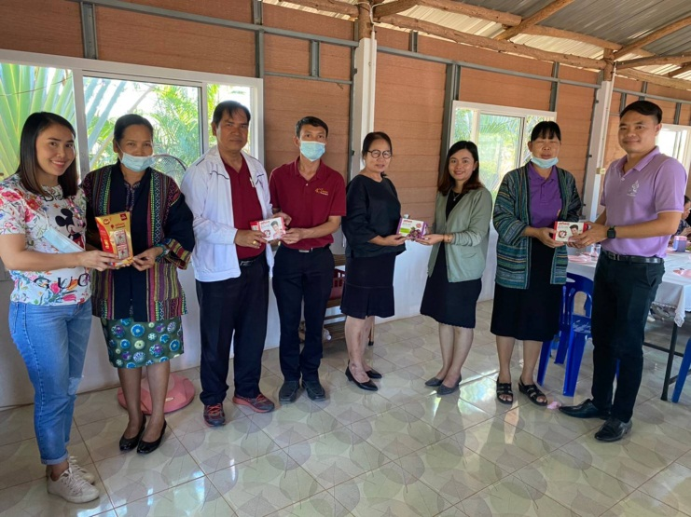
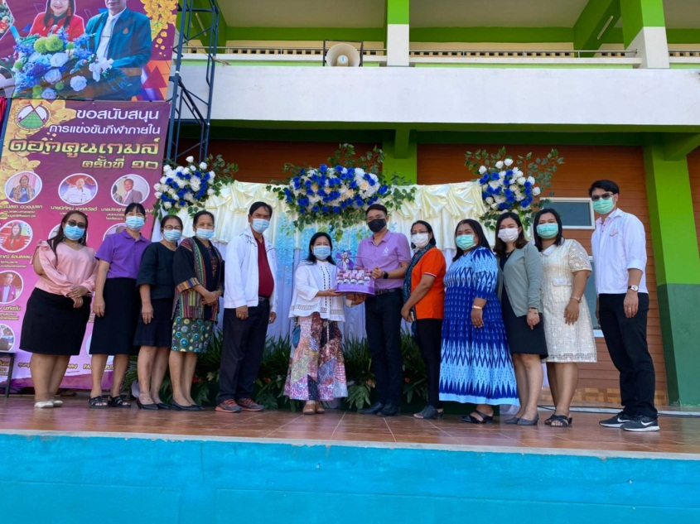
ข้อมูลการปฏิบัติหน้าที่
3. ปฏิบัติหน้าที่อื่นตามที่ได้รับมอบหมาย ภาคเรียนที่ 2 ปีการศึกษา 2563
ร่วมกิจกรรมกับโรงเรียน

Slide 13
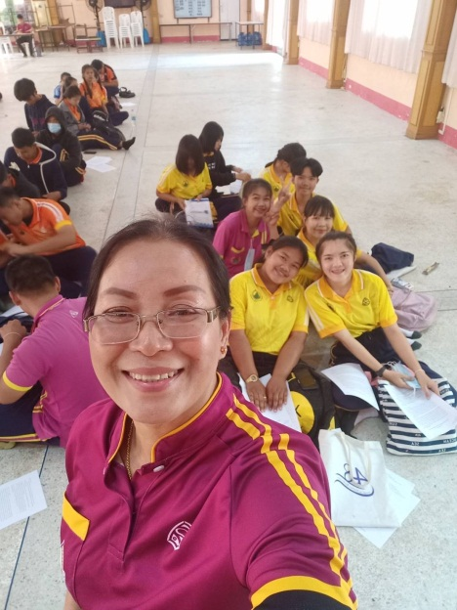
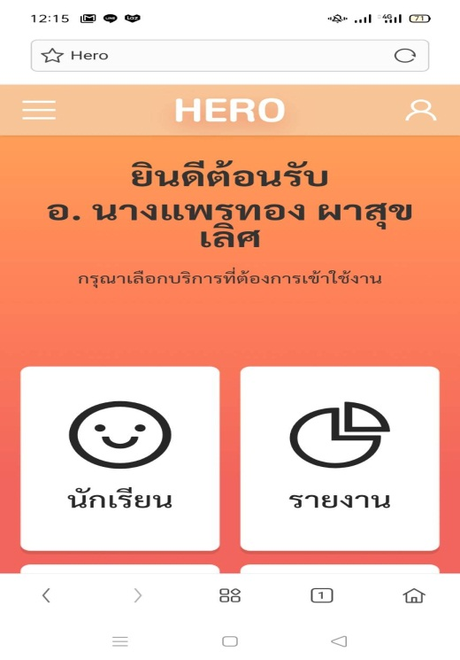
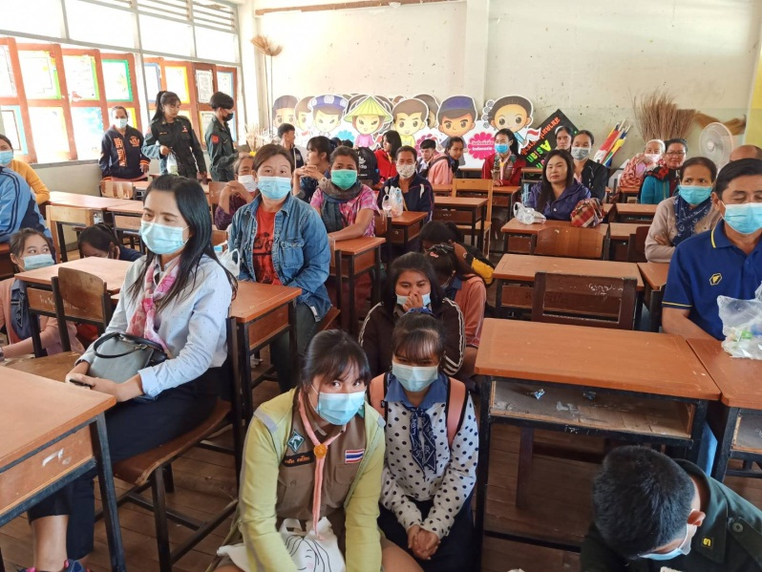
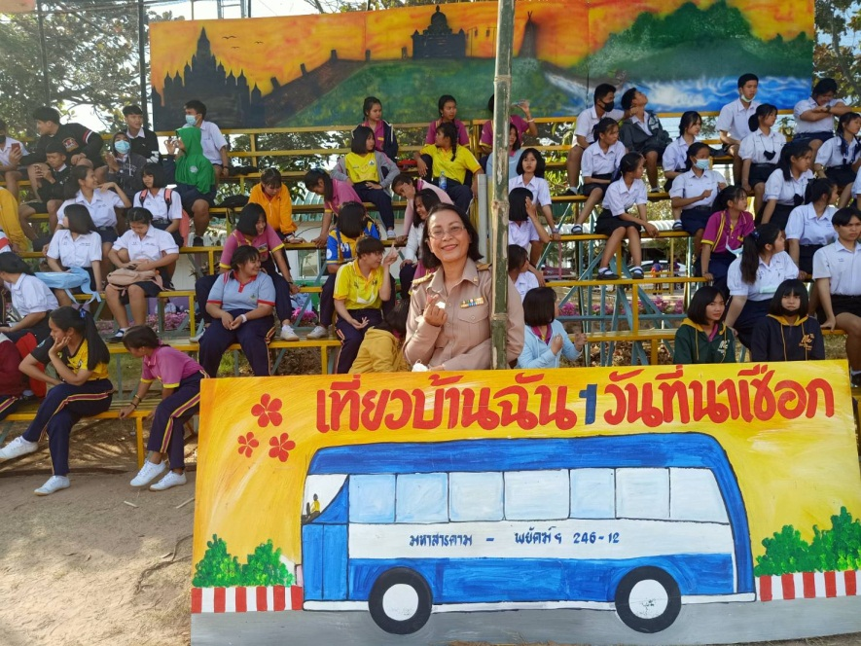
ข้อมูลการปฏิบัติหน้าที่
3. ปฏิบัติหน้าที่อื่นตามที่ได้รับมอบหมาย ภาคเรียนที่ 2 ปีการศึกษา 2563
ร่วมกิจกรรมกับระดับชั้น ม.6

Slide 14
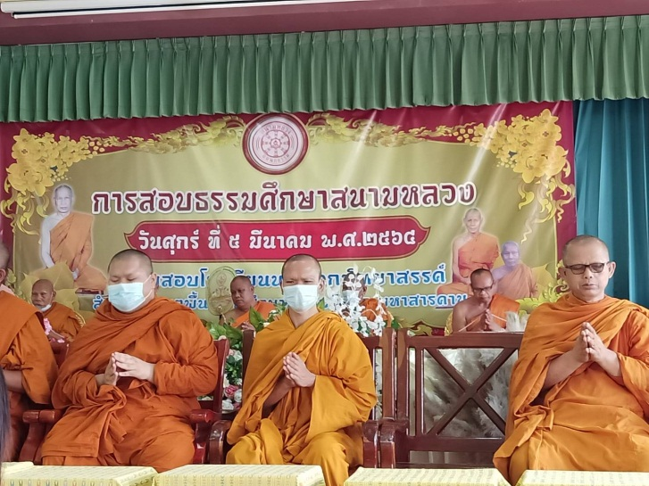
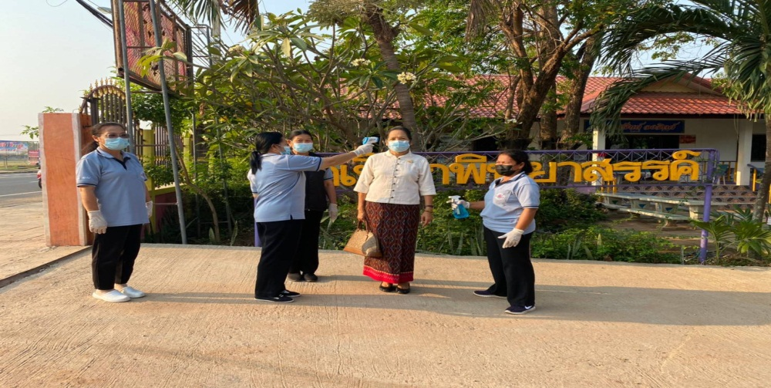
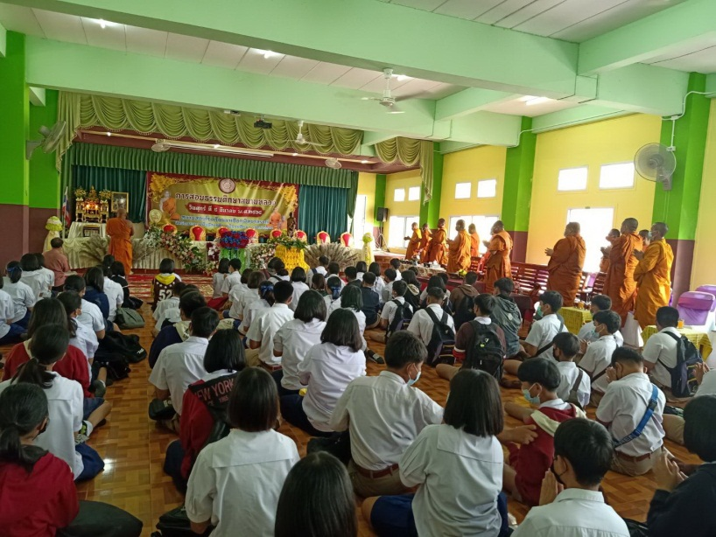
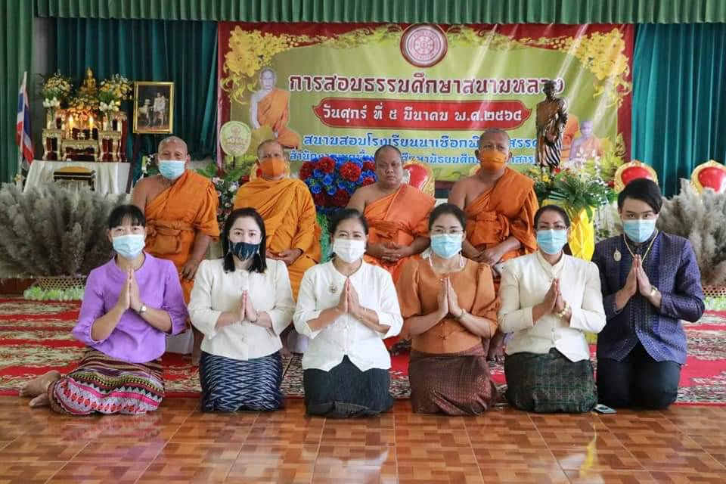
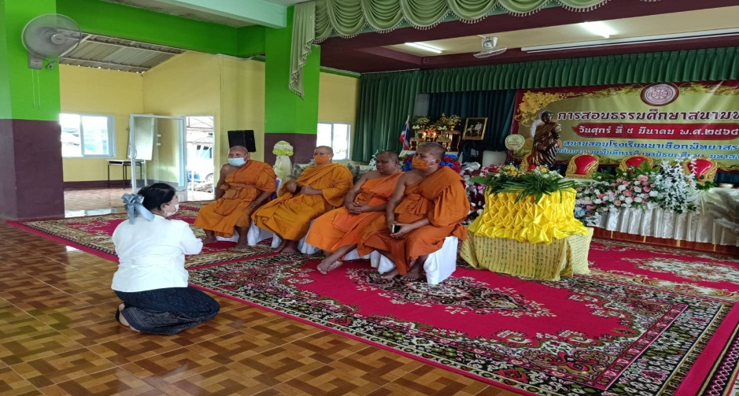
ข้อมูลการปฏิบัติหน้าที่
3. ปฏิบัติหน้าที่อื่นตามที่ได้รับมอบหมาย ภาคเรียนที่ 2 ปีการศึกษา 2563
สอบธรรมศึกษาสนามหลวง ชั้นตรี โท เอก

Slide 15
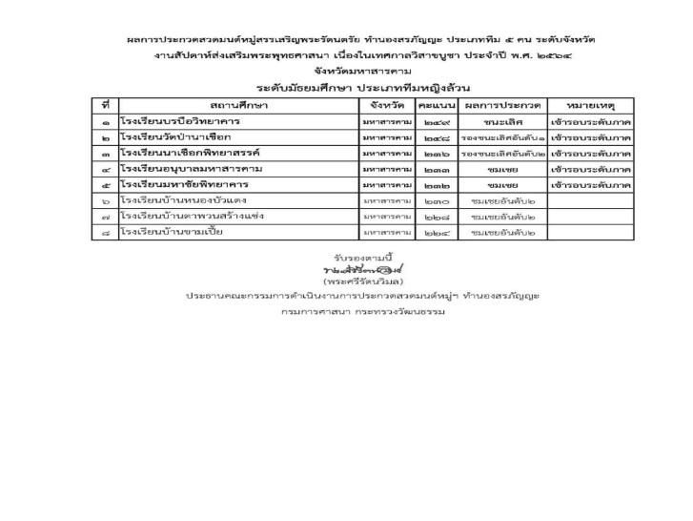
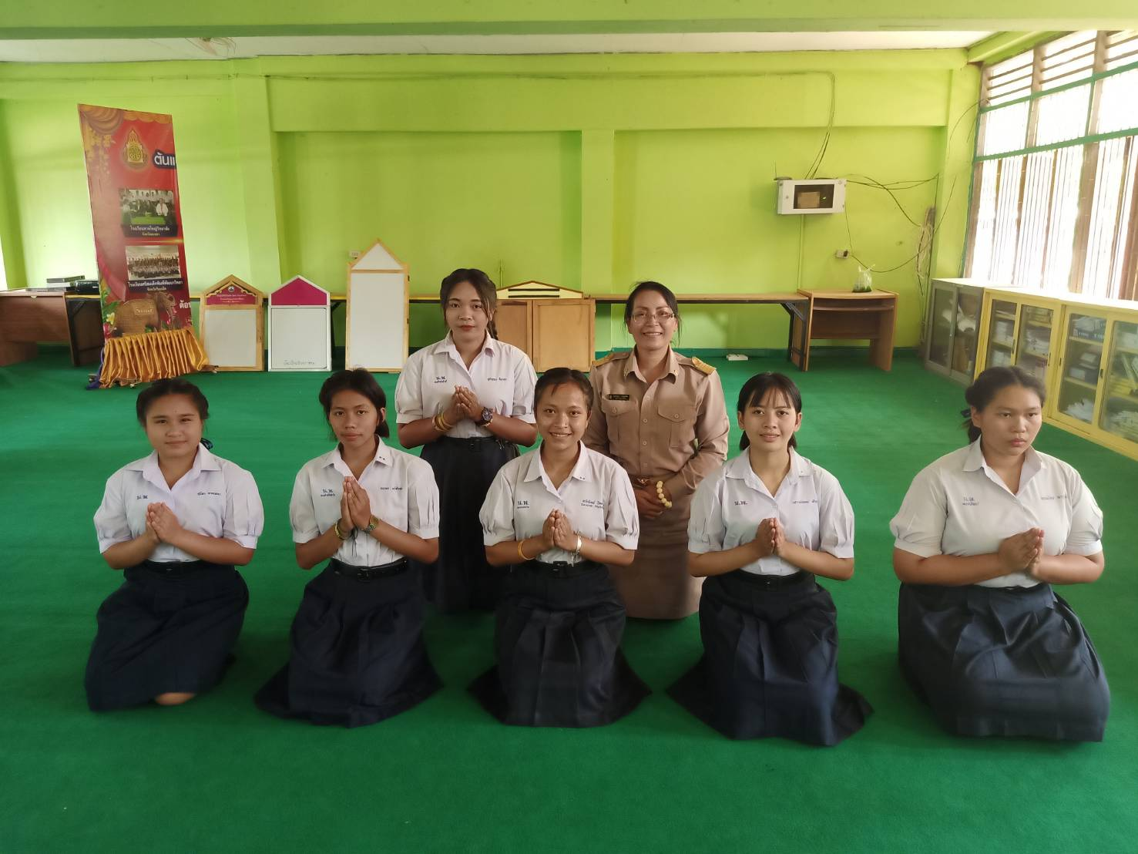

ข้อมูลการปฏิบัติหน้าที่
3. ปฏิบัติหน้าที่อื่นตามที่ได้รับมอบหมาย ภาคเรียนที่ 2 ปีการศึกษา 2563
ครูผู้ฝึกสอนกิจกรรมสวดมนต์หมู่ประเภททีมหญิงล้าน
รางวัลรองชนะเลิศอันดับ 3 ไปต่อระดับภาค

Slide 16


จบการนำเสนอ
ขอบคุณค่ะ

